Slide 1


INTRODUCTION TO
NEST.JS
XAVI SÁNCHEZ MIR

Slide 2
TABLE OF CONTENTS
01
WHAT IS NEST.JS
02
MAIN COMPONENTS
03
POWERFUL FRAMEWORK
04
HANDS ON
INTRODUCTION TO NEST.JS

Slide 3
01. WHAT IS NEST.JS
Nest is a framework for building efficient, scalable Node.js web applications. It uses modern JavaScript, is built with TypeScript
Importance of Javascript Nowadays
In the server-side, there are a lot of superb libraries and tools, but none of them solves the main problem. The architecture.
Features: TypeScript, Easy to learn, Familiar, DI…
INTRODUCTION TO NEST.JS

Slide 4
02. MAIN COMPONENTS
Components → The components that will be instantiated by the Nest injector and may be shared at least across this module.
Controllers → The set of controllers which have to be created
Modules → The list of imported modules that export the components which are necessary in this module
Exports → The subset of components that should be available in the other modules
INTRODUCTION TO NEST.JS

Slide 5
03. POWERFUL FRAMEWORK
Middlewares | Pipes | Guards
Dependency Injection | ORM | Mixins
Unit Testing | E2E Testing | Websockets
INTRODUCTION TO NEST.JS
Notes:
Se usan sobre todo decoradores para implementar las siguentes funcionalidades.
Middleware – función llamada antes del route handler. Tienen acceso a los objetos de request y response asi que pueden modificarlos. Si el middleware no llama la función next, la peticion nunca llegará al router handler. Es como una barrera.
Pipes – Transforma los inputs a los outputs, también se puede encargar de la validación, ya que puede lanzar una excepcion si los datos no son correctos.
Guards – Solo tienen una responsabilidad, determina si una petición llegaara al router handler o no. Es parecido a los middlewares, pero estos son dummies, no saben que handler va a ser ejecutado despues del next(), en cambio los guards tienen acceso al ExecutionContext, asi que conoce que va a ser evaluado. Se llaman antes de los middlewares pero despues de las pipes.
Dependency Injection - Por defecto son Singletons
ORM – Se pueden usar distintos ORM, Sequelize (para typescript, sequilize-typescript), TypeORM (en TypeScript), Mongoose (object modeling para MongoDB)
Websocket – usa socket.io

Slide 6
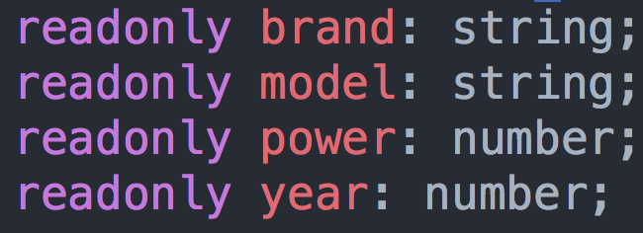
04. HANDS ON
API – CARS CRUD
INTRODUCTION TO NEST.JS

Slide 7
DOCUMENTATION
NEST.JS OFFICIAL DOCS
https://docs.nestjs.com
INTRODUCTION TO NEST.JS

Slide 8
QUESTIONS?
ERROR
THANKS NEST
INTRODUCTION TO NEST.JS

